Slide 1
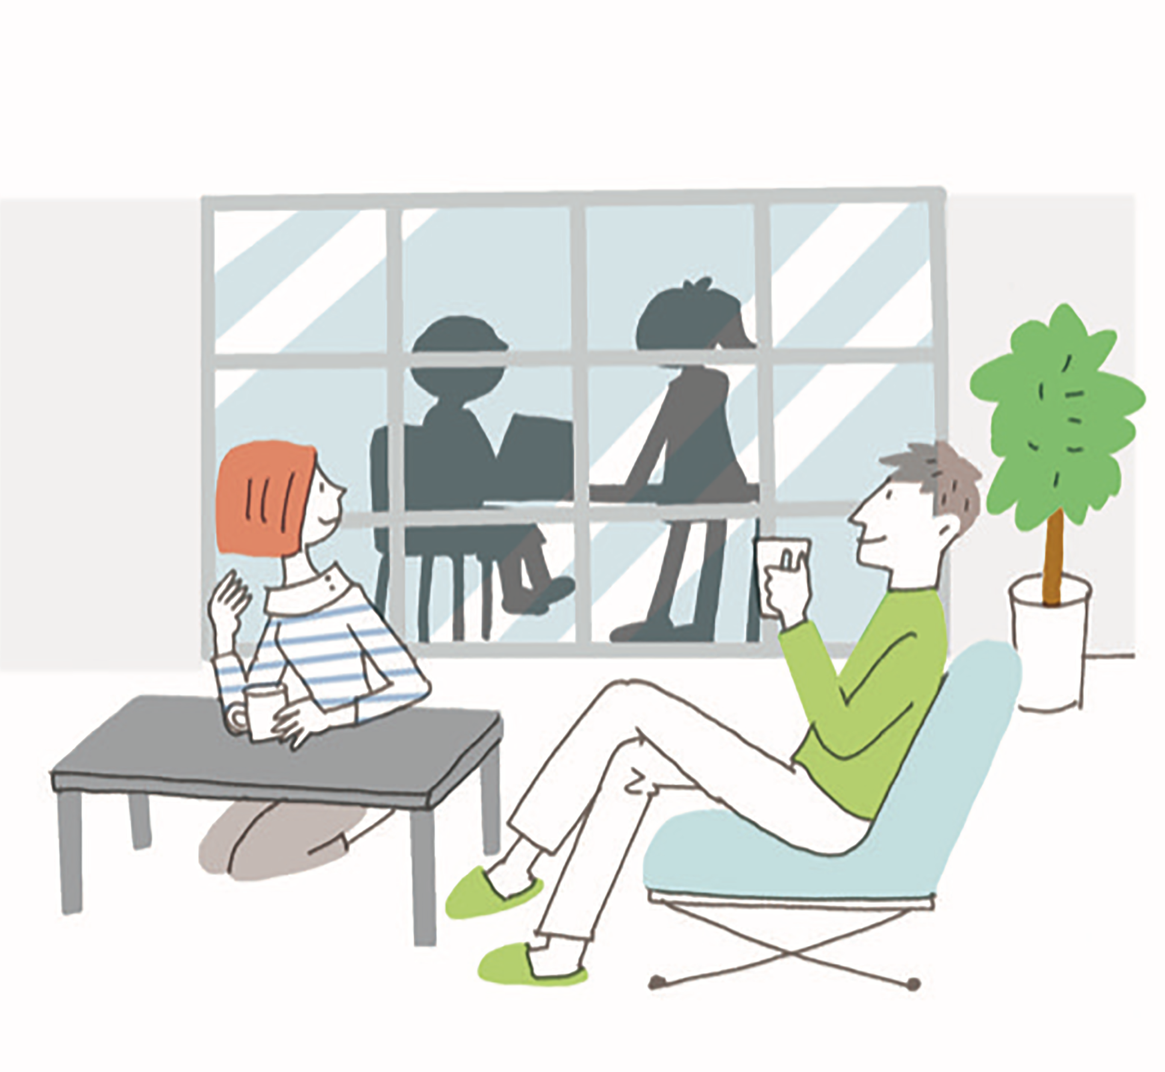
今月のKEYWORD
『リビ充』
リビングを充実させること。2017年頃から注目され始めたプランニングの一つです。かつて、リビングはゆったりと居心地よく家族が集まりやすい空間とされてきましたが、最近では｢みんなで一緒に｣から｢それぞれ自由に｣へと過ごし方が変化し、個々で楽しめる工夫が求められています。
暮らしは年々変化し、ニーズもどんどん多様化しています。このコーナーでは、暮らしを豊かにするポイントを、一つの「キーワード」をもとにご紹介します。今回は6月6日の「家族だんらんの日」にちなんで、家族が集う住まいについて考えます。
かつて子どもは大きくなると自分の部屋を欲しがりました。いまはスマートフォン一つあれば個室にこもらなくても、自分の好きな映画や音楽を他の家族と同じ空間で楽しむことができます。同じリビングに居ながら、テレビを観る
家族みんなの
多目的空間
リビングに
集まりたくなる住まい
｢リビ充｣の実現には広さや明るさ、居心地のよさに加え、フレキシブルで多機能な要素が求められるようになりました。例えば、
フレキシブルな
空間づくりを
人、ゲームをする人、タブレットで動画を楽しむ人、家族が互いに別々の過ごし方をしていても、ふとしたきっかけで会話が生まれたり、自然とコミュニケーションをとることもできる。個々の時間と家族のコミュニケーションのどちらにも柔軟に対応できる暮らし方が、 ｢リビ充｣スタイルです。そのニーズは、コロナ禍で｢おうち時間｣が増えたことによりどんどん加速しているようです。
広いリビングを必要に応じて区切って使うための可動式間仕切りの設置。区切られた空間は、ワークスペースやリビング学習にも活用できます。
また、リビングには家族がそれぞれ必要なものを持って集まり、荷物が増えていきます。家族一人一人の収納スペースを確保するために、壁面を有効に活用した大容量収納は効果的です。モノに居場所をつくって、使ったらすぐもとの場所にしまうことが、片付け上手の基本。スッキリとしたリビングをキープできます。
新しい生活様式に合わせたリフォームをお考えのお客様には｢リビ充｣スタイルをご説明し、可動式の間仕切りや壁面収納などプラスアルファのご提案を検討してみませんか。

